Slide 1







Министерство экономического развития и инвестиций Самарской области
Городской округ Октябрьск
ИНВЕСТИЦИОННАЯ СТРАТЕГИЯ
ГОРОДСКОГО ОКРУГА ОКТЯБРЬСК
САМАРСКОЙ ОБЛАСТИ
Ревин Владимир Викторович
2026

Slide 2

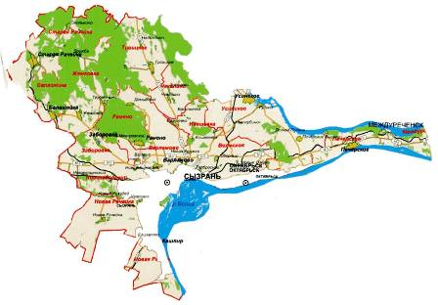
ОСОБЕННОСТИ ГЕОГРАФИЧЕСКОГО ПОЛОЖЕНИЯ ТЕРРИТОРИИ
Министерство экономического развития и инвестиций Самарской области
Городской округ Октябрьск
Городской округ Октябрьск расположен на правом берегу Волги у пересечения реки с железнодорожной магистралью Москва-Самара и автомагистралью М5 Москва – Челябинск в 154 километрах к западу от столицы области
Общая площадь муниципального образования 22,92 кв.км
Общая протяженность границы 60 км
Протяженность с севера на юг 3 км, с запада на восток 32 км
Приграничные муниципальные образования: г.о.Сызрань, Сызранский район
2

Slide 3
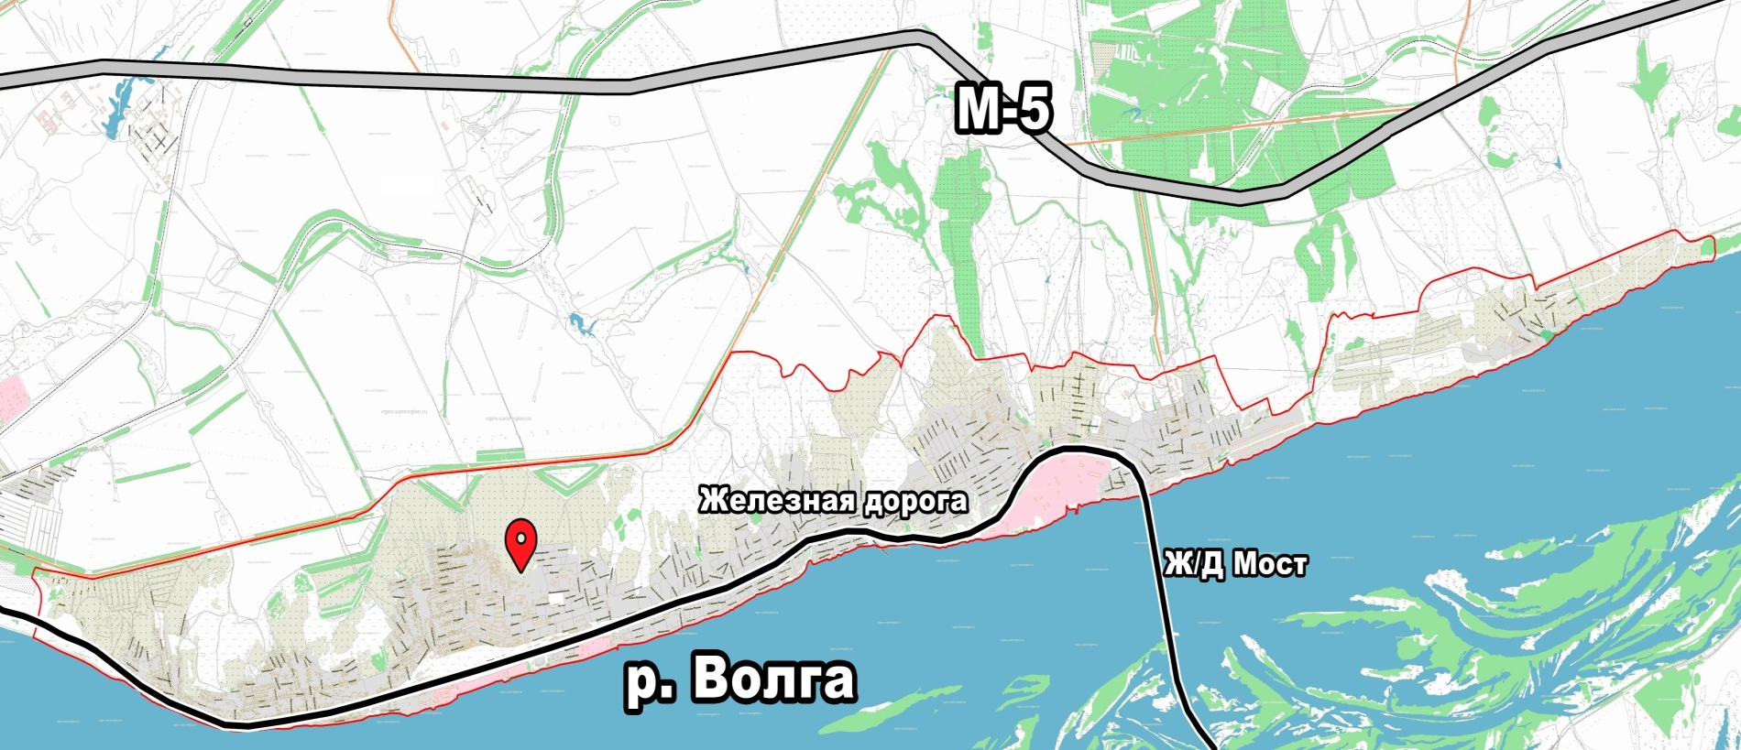
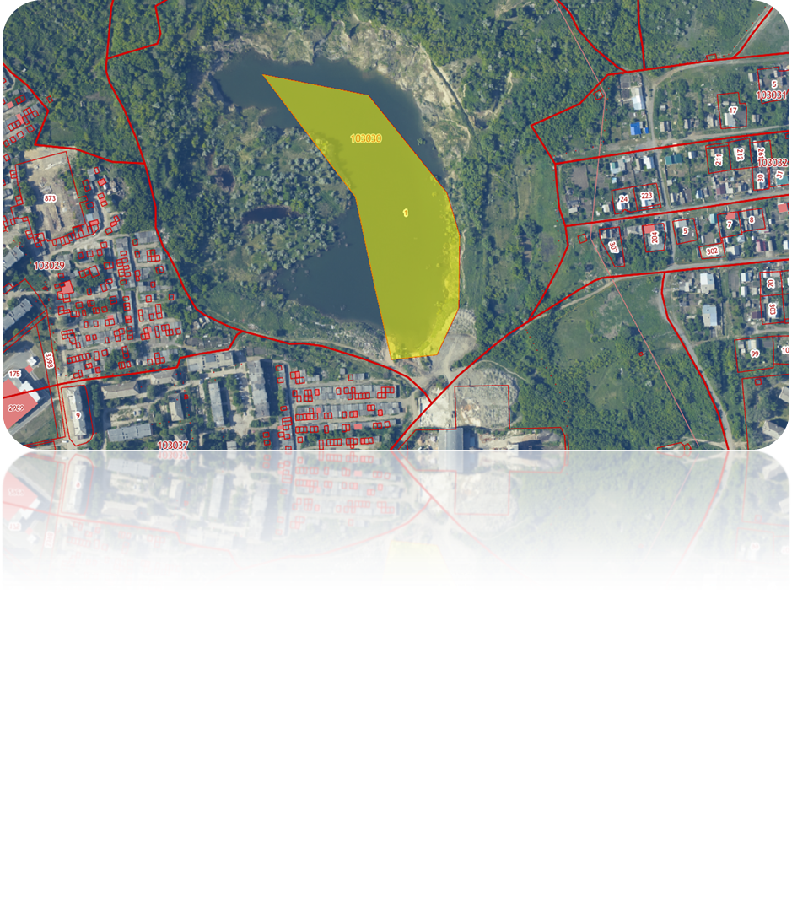
РЕСУРСНО-СЫРЬЕВОЙ
ПОТЕНЦИАЛ
Министерство экономического развития и инвестиций Самарской области
Городской округ Октябрьск
Минерально-сырьевой потенциал городского округа Октябрьск - это строительные камни, глины, пески строительные, асфальтиты и битумы. Кирпично-черепичное сырье, керамзитовое сырье, песчано-гравийные материалы.
В начале прошлого столетия разработано Батракское месторождение керамзитовой глины. Объем керамзитовой глины по данным геологической разведки составляет 3,73 млн. куб.м.
Батракское месторождение расположено в 2 километрах севернее железнодорожной станции Октябрьск Куйбышевской железной дороги.
3

Slide 4
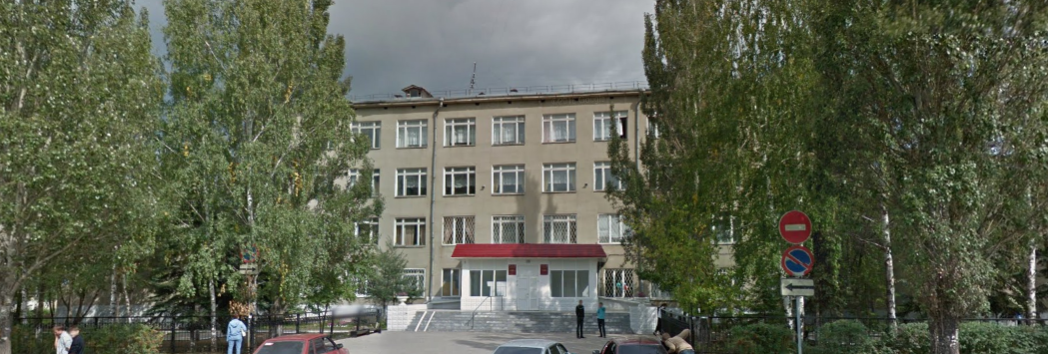
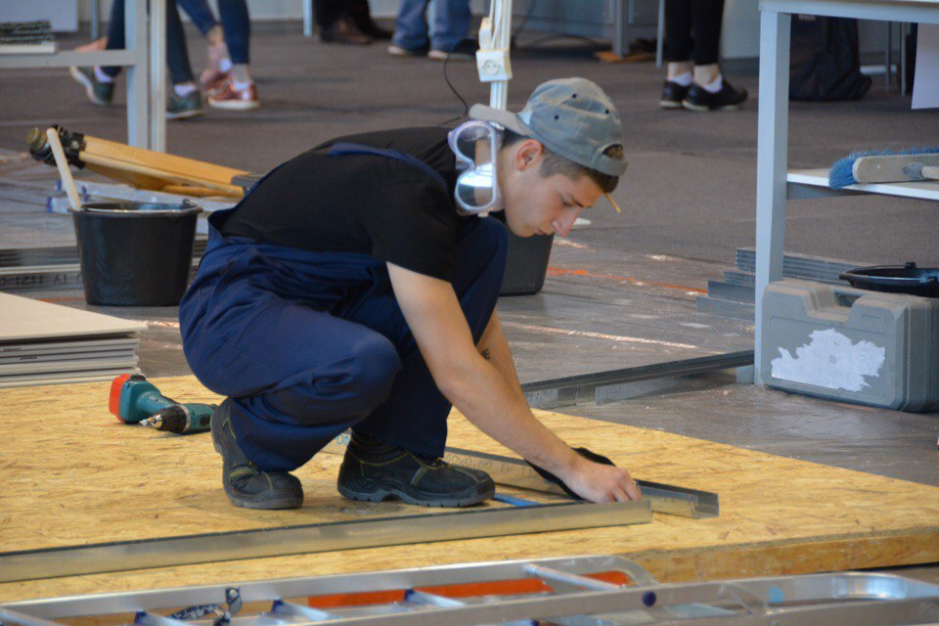
КАДРОВЫЙ ПОТЕНЦИАЛ
Министерство экономического развития и инвестиций Самарской области
Городской округ Октябрьск
Трудоспособное население г.о.Октябрьск
– 11496 человек, из них трудоустроено 11255 человек.
ГБПОУ «Октябрьский техникум строительных и сервисных технологий им. В.Г. Кубасова»
Количество обучающихся – 372 чел.
Количество выпускников –170 чел.
Наименование образовательной программы | Форма обучения
08.01.27 Мастер строительных работ (50 человек – 1 год 10 мес.) | Очная
08.01.29 Мастер по ремонту и обслуживанию инженерных систем жилищно-коммунального хозяйства (50 человек – 1 год 10 мес.) | Очная
08.01.31 Электромонтажник электрических сетей и электрического оборудования (25 человек – 1 год 10 мес.) | Очная
08.02.14 Эксплуатация и обслуживание многоквартирного дома (25 человек – 2 год 10 мес.) | Очная
В границах транспортной доступности в г.о.Сызрань
(14 км от г.о.Октябрьск) трудоспособное население - 100 043 чел
4

Slide 5
ЭКОНОМИЧЕСКОЕ РАЗВИТИЕ
И АНАЛИЗ ДЕЛОВОЙ АКТИВНОСТИ
Министерство экономического развития и инвестиций Самарской области
Городской округ Октябрьск
Структура экономики городского округа Октябрьск
количество СМСП на 01.01.2026 – 455
Основная доля СМСП относится к следующим отраслям:
торговля оптовая и розничная – 37%;
транспортировка и хранение – 10 %;
строительство – 12 %;
- обрабатывающие производства – 7 %.
5

Slide 6
ЭКОНОМИЧЕСКОЕ РАЗВИТИЕ
И АНАЛИЗ ДЕЛОВОЙ АКТИВНОСТИ
Министерство экономического развития и инвестиций Самарской области
Городской округ Октябрьск
Основные показатели предпринимательской и инвестиционной деятельности
6

Slide 7
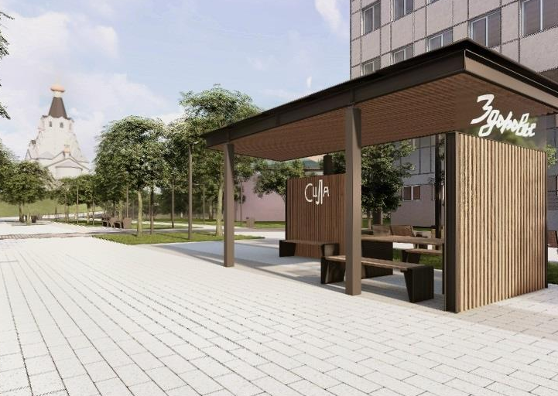
ИНВЕСТИЦИОННАЯ АКТИВНОСТЬ И ПРОЕКТЫ
НА АКТИВНОЙ СТАДИИ РЕАЛИЗАЦИИ
Министерство экономического развития и инвестиций Самарской области
Городской округ Октябрьск
Реализация проекта «Аллея мечты»
Инициатор проекта: В 2025 году команда г.о. Октябрьск одержала победу на X Всероссийском конкурсе с проектом «Аллея мечты».
Цель проекта: Благоустройство комфортной
городской среды.
Срок реализации: 2026 год.
Объем инвестиций: ₽ 122,2 млн.
Источники финансирования: федеральный бюджет 76,5 млн.руб., областной бюджет 43,9 млн.руб., местный бюджет 1,8 млн.руб.
7

Slide 8
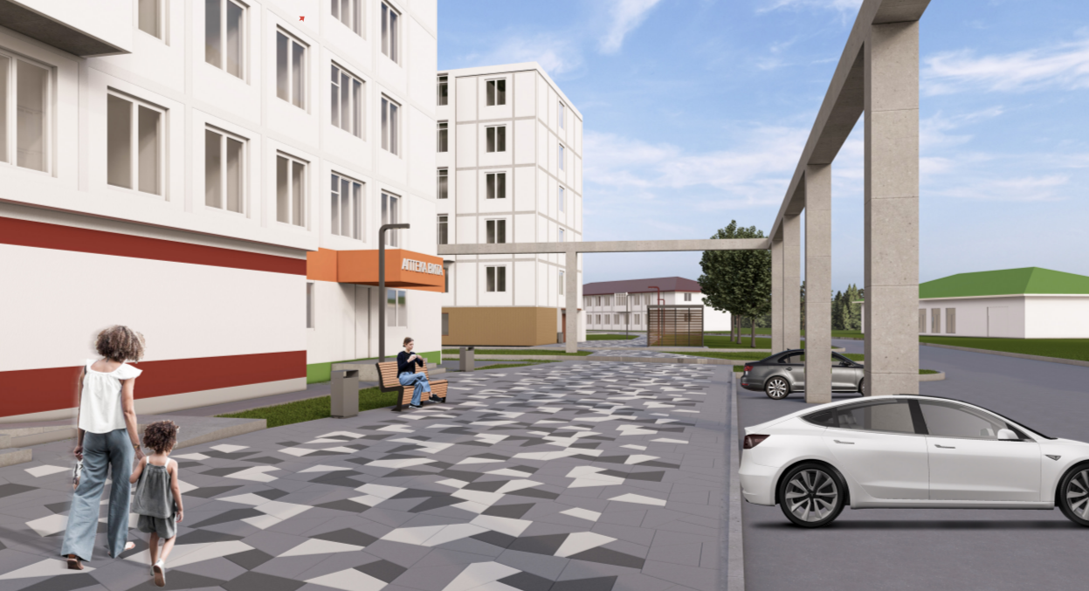
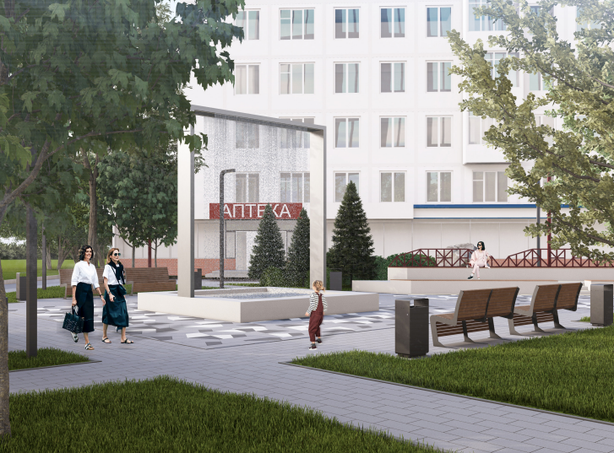
ИНВЕСТИЦИОННАЯ АКТИВНОСТЬ И ПРОЕКТЫ
НА АКТИВНОЙ СТАДИИ РЕАЛИЗАЦИИ
Министерство экономического развития и инвестиций Самарской области
Городской округ Октябрьск
Реализация проекта «Сквер у Парка Поколений
по ул. Мира и ул. Мичурина»
8

Slide 9
ИТОГОВЫЕ ВЫВОДЫ
ПО РАЗДЕЛУ
Министерство экономического развития и инвестиций Самарской области
Городской округ Октябрьск
Выгодное географическое положение: место пересечения железнодорожных путей между Европой и Азией, речного пути из верховьев Волги в Каспийское море и Волго-Донской канал в Черное море и автодороги федерального значения М5 «Москва-Челябинск»
Минерально-сырьевой потенциал: кирпично-черепичное сырье, керамзитовое сырье, песчано-гравийные материалы. Запасы керамзитовой глины – 3,73 млн.м3. Это позволяет развивать строительную отрасль.
Кадровый потенциал: 11496 человек (население трудоспособного возраста)
Наличие учебного заведения среднего звена - ГБПОУ «Октябрьский техникум строительных и сервисных технологий им. В.Г. Кубасова (выпуск 170 человек)
Основные отрасли для возможного развития: транспортировка и хранение; промышленное производство; строительство
9

Slide 10

Министерство экономического развития и инвестиций Самарской области
Городской округ Октябрьск
СОСТОЯНИЕ ИМУЩЕСТВА
И ИНФРАСТРУКТУРЫ
10

Slide 11
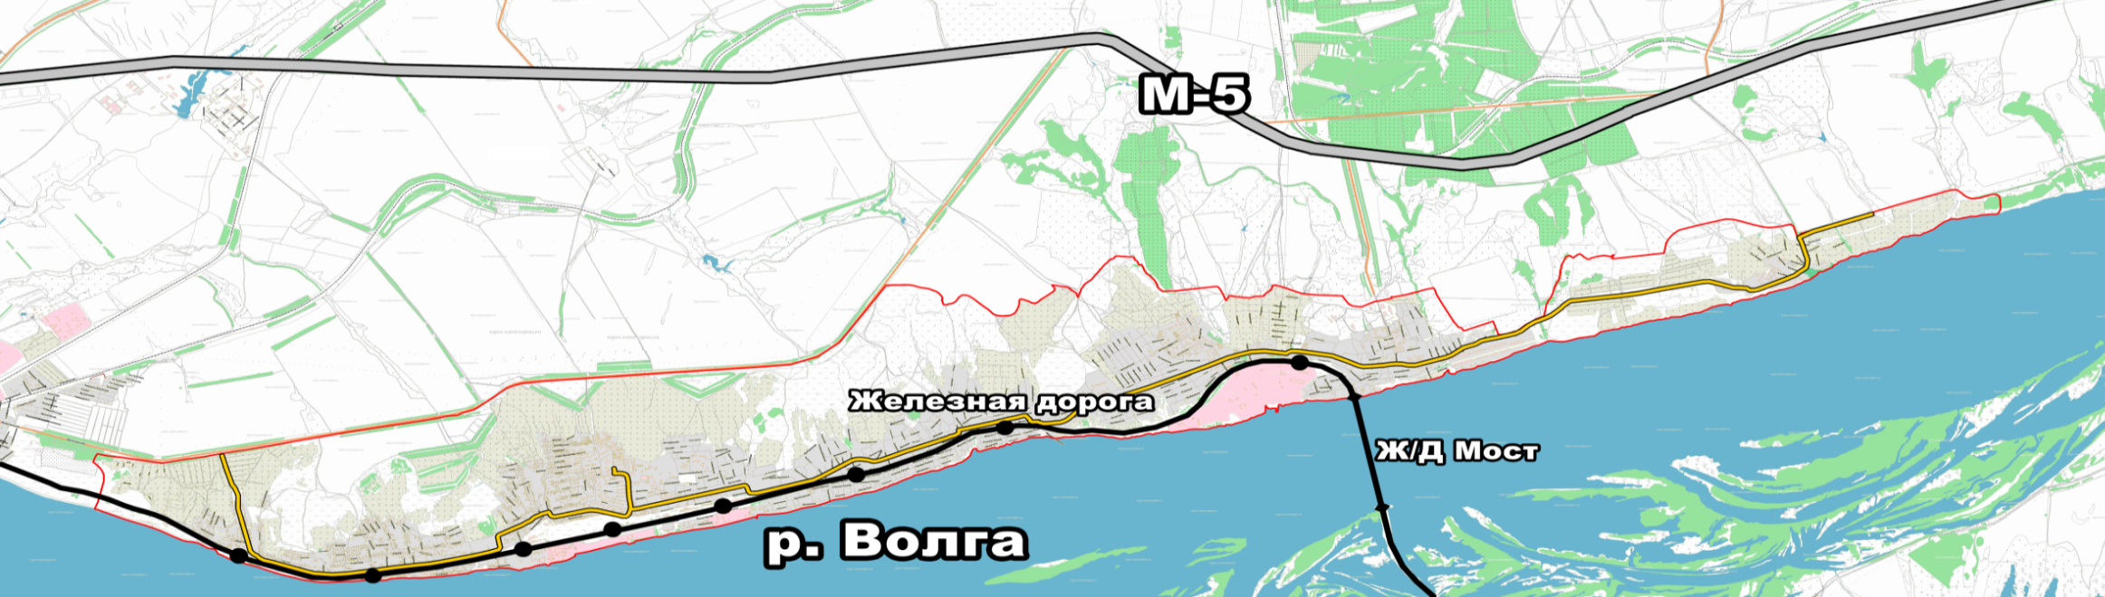
ТРАНСПОРТНАЯ
ИНФРАСТРУКТУРА
Министерство экономического развития и инвестиций Самарской области
Городской округ Октябрьск
Октябрьск входит в зону Самарско-Тольяттинской агломерации и является выгодной зоной для транспортного логистического развития и позволяет использовать все преимущества автомобильной, железнодорожной и водной логистики.
Протяженность автомобильных дорог общего пользования местного значения в городском округе составляет 203,95 км, из них 87,33 км с твердым покрытием, гравийно-щебеночное покрытие 108,53 км, грунтовые 8,11 км.
Протяженность обслуживаемой городской автобусной маршрутной сети составляет 37,2 км.
Пассажирские перевозки на территории городского округа Октябрьск осуществляются частными перевозчиками.
Железнодорожный транспорт представлен Федеральной железнодорожной магистралью «Москва - Рязань - Саранск - Самара - Уфа – Челябинск». Протяженность в границах городского округа составляет - 14 км.
Воздушные перевозки жители городского округа Октябрьск осуществляют из международного аэропорта «Курумоч», расстояние до которого составляет 123 км.
Имеется 6 причалов (причальных зон), которые принимают суда класса Река-море.
Границы города
Железная дорога
Железнодорожная станция
Городской маршрут
Трасса М-5
11

Slide 12
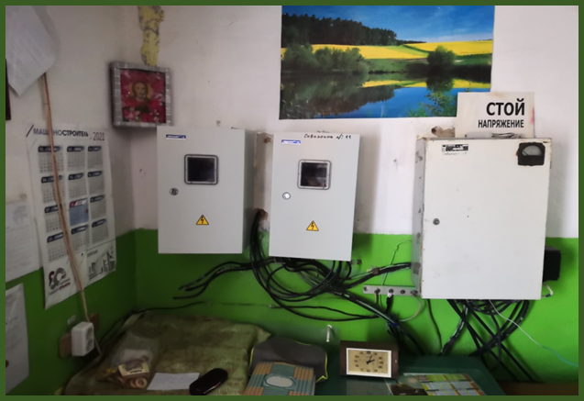
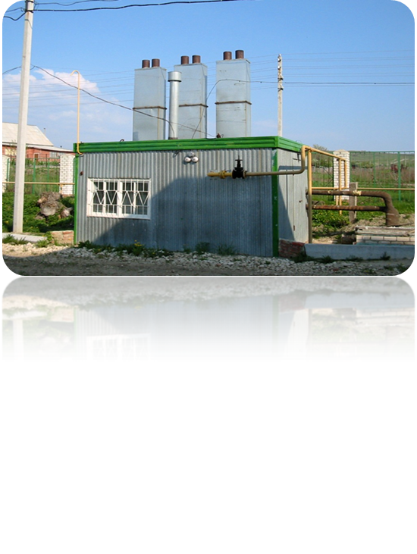
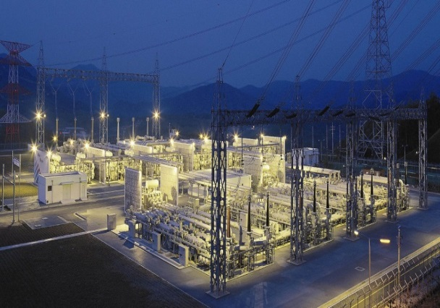
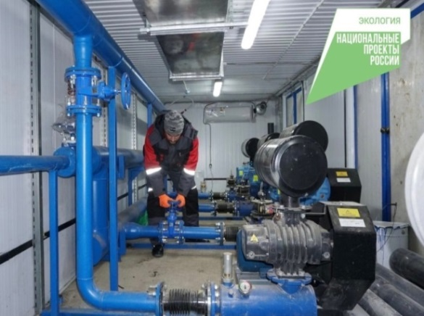
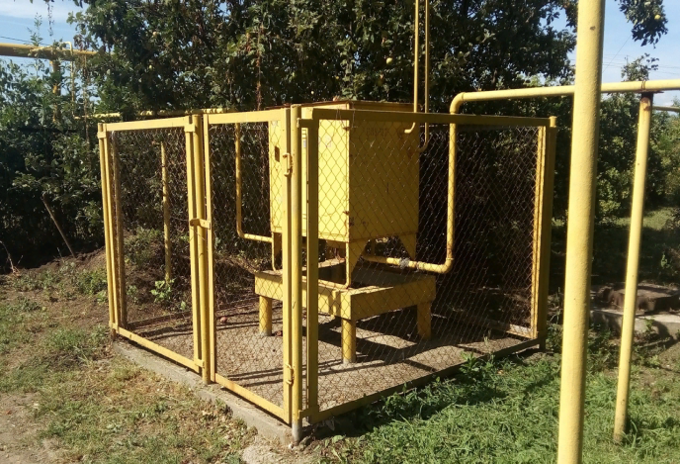
ИНЖЕНЕРНАЯ
ИНФРАСТРУКТУРА
Министерство экономического развития и инвестиций Самарской области
Городской округ Октябрьск
ВОДОСНАБЖЕНИЕ
6 водозаборов (16 скважин), протяженность -110,7 км
ТЕПЛОСНАБЖЕНИЕ
9 газовых котельных ООО «СамРЭК-Эксплуатация» ,1 котельная
на твердом топливе – ПАО «РЖД»,протяженность - 33,8 км
ЭЛЕКТРОСНАБЖЕНИЕ
АО «Самарская Сетевая Компания» - протяженность - 271,53 км
трансформаторных подстанций – 98
ОЧИСТНЫЕ СООРУЖЕНИЯ И ВОДООТВЕДЕНИЕ
3 очистных сооружения, протяженность - 23,5 км
ГАЗОСНАБЖЕНИЕ
ООО «Газпром межрегионгаз Самара», протяженность -197,6 км
12

Slide 13
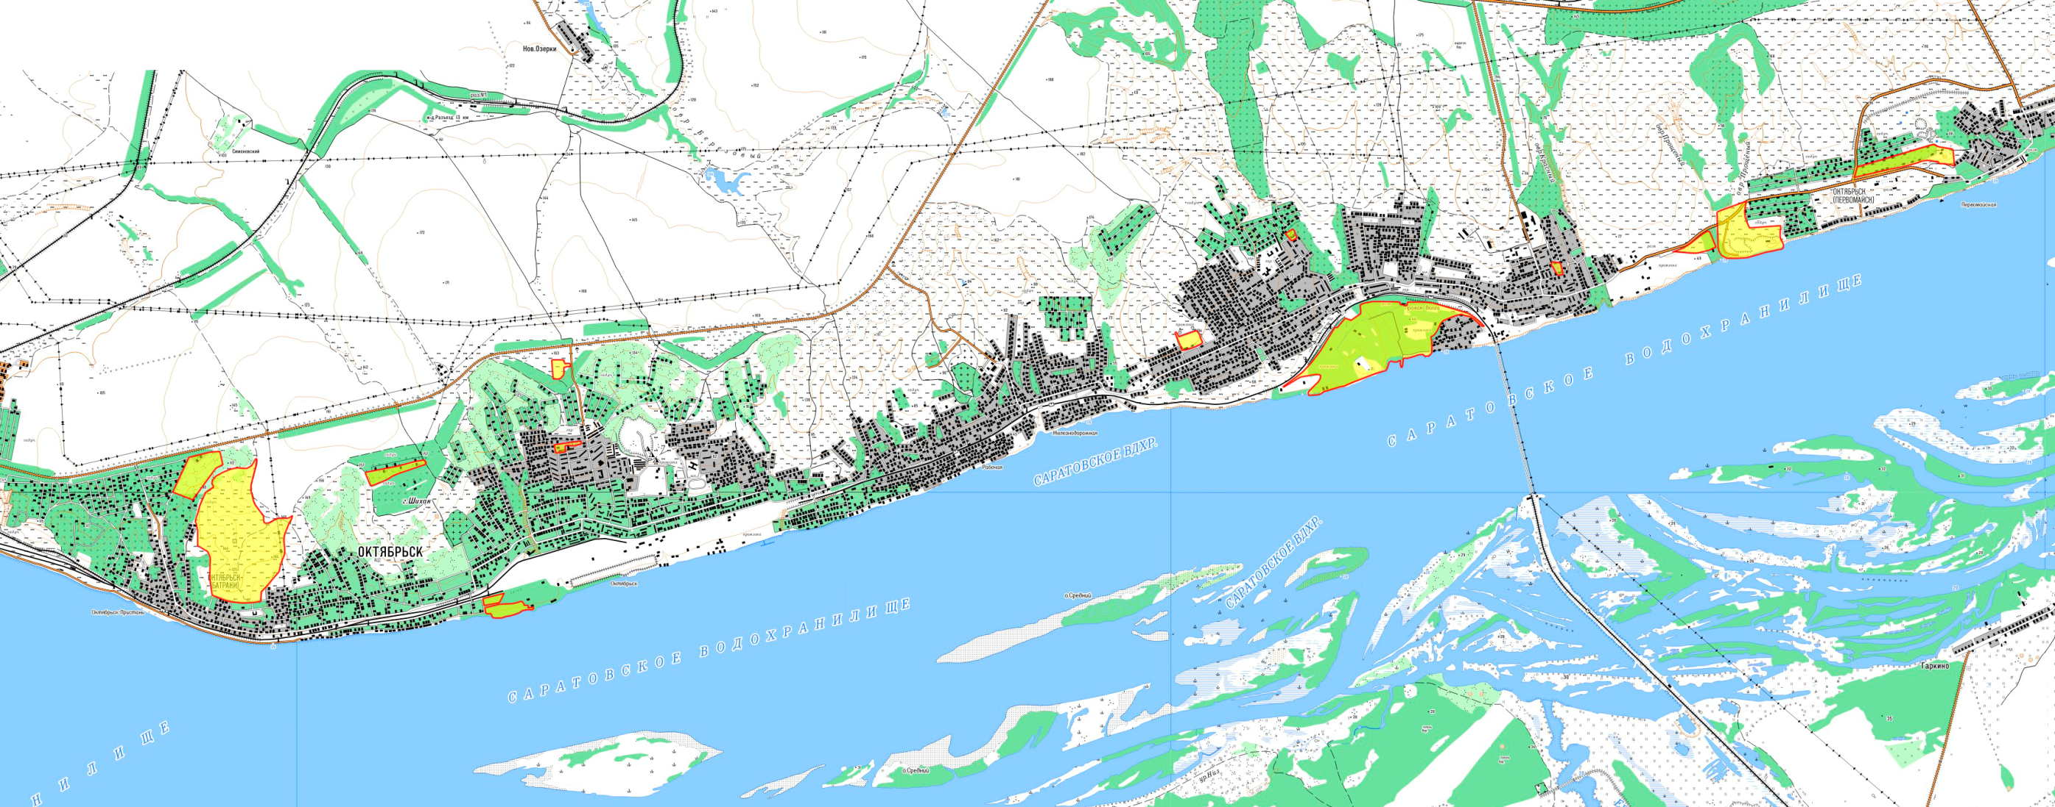
ЗЕМЕЛЬНЫЕ УЧАСТКИ, ПРЕДЛАГАЕМЫЕ В ЦЕЛЯХ
РАЗВИТИЯ ИНВЕСТИЦИОННОЙ ДЕЯТЕЛЬНОСТИ
Министерство экономического развития и инвестиций Самарской области
Городской округ Октябрьск
8
11
7
12
5
6
№ | Кадастровый номер | Площадь (кв.м.)
1 | 63:05:0102043:80 | 13314,0
2 | 63:05:0102043:84 | 40339,0
3 | 63:05:0102005 | 630000,0
4 | 63:05:0101015 | 110000,0
5 | 63:05:0105004:26 | 28004,0
6 | 63:05:0105035:207 | 691191,0
7 | 63:05:0107028 | 15000,0
8 | 63:05:0107015 | 25000,0
9 | 63:05:0101017 | 180000,0
10 | 63:33:0308002:44 | 20000,0
11 | 63:05:0106021:257 | 38737,0
12 | 63:05:0106012:1012 | 8528,0
10
4
9
3
1
2
- Государственная собственность на земельный участок не разграничена
- Частная собственность
Категория земель – земли населенных пунктов
13

Slide 14
ЗЕМЕЛЬНЫЕ УЧАСТКИ, ПРЕДЛАГАЕМЫЕ В ЦЕЛЯХ
РАЗВИТИЯ ИНВЕСТИЦИОННОЙ ДЕЯТЕЛЬНОСТИ
Министерство экономического развития и инвестиций Самарской области
Городской округ Октябрьск
 | Кадастровый номер, площадь (кв.м.) | Адрес | Форма собственности
1 | 63:05:0102043:80, 13314,0 | ул.Заводская,1 (район западнее ОАО «Стройизоляция») | государственная собственность на земельный участок не разграничена
2 | 63:05:0102043:84, 40339,0 | ул.Заводская,1 | частная собственность
3 | 63:05:0102005:, 630000,0 | в районе севернее жилого района «Пристань», вдоль автомагистрали «Сызрань-Октябрьск» | государственная собственность на земельный участок не разграничена
4 | 63:05:0101015:, 110000,0 | в районе севернее жилого районе «Пристань», вдоль автомагистрали «Сызрань-Октябрьск» | государственная собственность на земельный участок не разграничена
5 | 63:05:0105004:26, 28004,0 | ул.Котовского,32 | частная
6 | 63:05:0105035:207, 691191,0 | в районе Правая волга, район западнее ж/д моста, территория бывшего комбината строительных деталей | частная
7 | 63:05:0107028:, 15000,0 | в районе Хлебная база, на месте бывшего доломитового карьера Первомайского асфальтового завода | государственная собственность на земельный участок не разграничена
8 | 63:05:0107015:, 25000,0 | в районе Первомайский, западнее территории бывшего асфальтового завода | государственная собственность на земельный участок не разграничена
9 | 63:05:0101017:, 180000,0 | в районе Пристань, восточнее ул.Артиллерийская | государственная собственность на земельный участок не разграничена
10 | 63:33:0308002:44, 20000,0 | в районе Центрального въезда | государственная собственность на земельный участок не разграничена
11 | 63:05:0106021:257, 38737,0 | в р-не Хлебной базы | государственная собственность на земельный участок не разграничена
12 | 63:05:0106012:1012, 8528,0 | пер.Школьный,5 | государственная собственность на земельный участок не разграничена
14

Slide 15
ИТОГОВЫЕ ВЫВОДЫ
ПО РАЗДЕЛУ
Министерство экономического развития и инвестиций Самарской области
Городской округ Октябрьск
Уникальные транспортно-логистические условия (наличие и сочетание трех видов транспорта: автомобильного, железнодорожного и водного), что позволяет войти городскому округу в цепочку портово-логистического хаба федерального назначения международного транспортного коридора «Север-Юг».
Единственный город в Самарской области, находящийся на правом берегу реки Волга, имеющий 6 причалов (причальных зон) класса «Река-море»
Наличие свободных инвестиционно привлекательных площадок, расположенных близ акватории Волги, готовых к размещению производств, с подъездными путями (14 площадок)
15

Slide 16
Министерство экономического развития и инвестиций Самарской области
Городской округ Октябрьск
СТРАТЕГИЧЕСКИЙ ПЛАН РАЗВИТИЯ МУНИЦИПАЛЬНОГО ОБРАЗОВАНИЯ
16

Slide 17
СТРАТЕГИЧЕСКИЕ ЦЕЛИ И ЗАДАЧИ ИНВЕСТИЦИОННОГО
РАЗВИТИЯ МУНИЦИПАЛЬНОГО ОБРАЗОВАНИЯ
Министерство экономического развития и инвестиций Самарской области
Городской округ Октябрьск
Цель | Задача
1.Повышение инвестиционной привлекательности городского округа и стимулирование предпринимательской деятельности | 1.1. Создание условий для привлечения инвестиций и формирования благоприятного делового климата
 | 1.2. Развитие малого и среднего предпринимательства, социального предпринимательства и самозанятости населения
2.Разработка направления инвестиционного развития городского округа, привлечение потенциальных инвесторов для решения задач социально - экономического развития городского округа | 2.1. Формирование перечня экономически эффективных инвестиционных проектов (существующих и развитие новых)
 | 2.2. Поиск потенциальных инвесторов для реализации инвестиционного проекта: строительство портово-логистического комплекса
 | 2.3. Сопровождение и поддержка реализуемых инвестиционных проектов на территории городского округа
3.Повышение комфортной среды проживания и жизнедеятельности для местных жителей и создание положительного имиджа города для гостей | 3.1. Создание благоприятной, комфортной и доступной городской среды
 | 3.2. Создание экологичной и безопасной среды жизнедеятельности
 | 3.3. Создание комфортной и благоустроенной социальной инфраструктуры
17

Slide 18
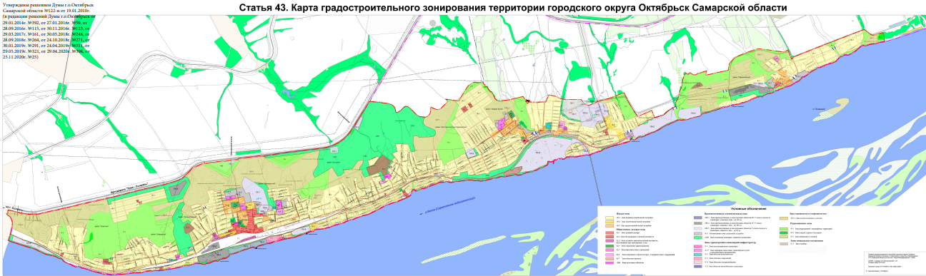
АРХИТЕКТУРА И ГРАДОСТРОИТЕЛЬСТВО.
ФУНКЦИОНАЛЬНОЕ ЗОНИРОВАНИЕ ТЕРРИТОРИИ
Министерство экономического развития и инвестиций Самарской области
Городской округ Октябрьск
Генеральный план г.о.Октябрьск определяет основные направления территориального планирования и развития городского округа: жилые зоны, общественно-деловые зоны, производственные зоны, зоны транспортной и инженерной структуры, зоны садоводства и дачного хозяйства, рекреационные зоны, зоны специального назначения. Цели территориального планирования направлены на создание благоприятной среды жизнедеятельности и устойчивого развития города, обеспечение экологической безопасности и сохранение природного и культурного наследия.
18

Slide 19
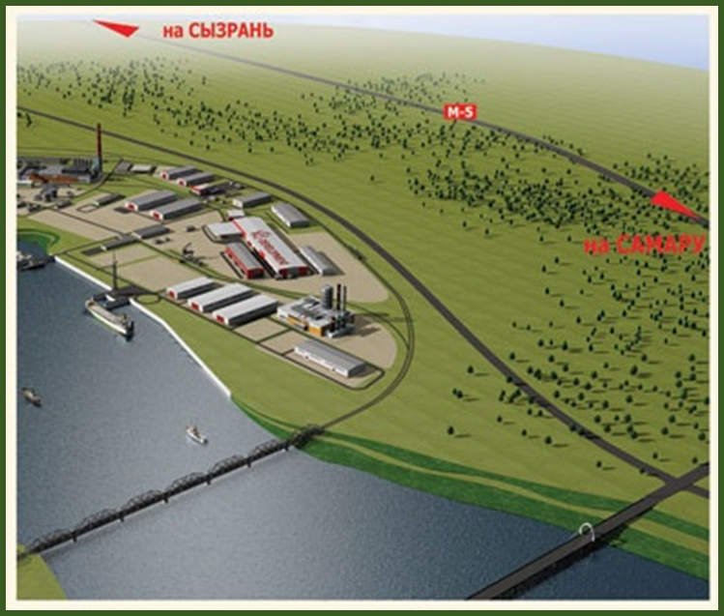
ПЕРСПЕКТИВНЫЕ СТРАТЕГИЧЕСКИЕ ИНВЕСТИЦИОННЫЕ ПРОЕКТЫ
Министерство экономического развития и инвестиций Самарской области
Городской округ Октябрьск
Строительство портово-логистического комплекса
Цель проекта: Создание крупного портово-логистического комплекса, нацеленного на формирование транспортно-логистической системы Самарской области и её успешного позиционирования в системе международных и российских транспортных коридоров.
Комплекс планируется на земельном участке в транспортно-доступной черте города, западнее железнодорожного моста через реку Волга, с расстоянием до областного центра г.о.Самара – 154 км и до г.о.Тольятти – 50 км.
Преимущества: Достаточная глубина реки (8 метров), наличие подъездных железнодорожных и автомобильных путей, близость расположения к автомобильной трассе федерального значения М5 (6 км).
Основные характеристики, существующая инфраструктура
Площадь участка | 69,1 га (частная собственность)
Магистральный газопровод | 3,0 км
Водоснабжение | 0,7 км
Очистные сооружения (КОС №2) | 1,8 км
Электричество | 1640 КВт
Виды обрабатываемого транспорта | автомобильный, железнодорожный, речной
Перспективный грузооборот | 2,0 млн. тонн
19

Slide 20
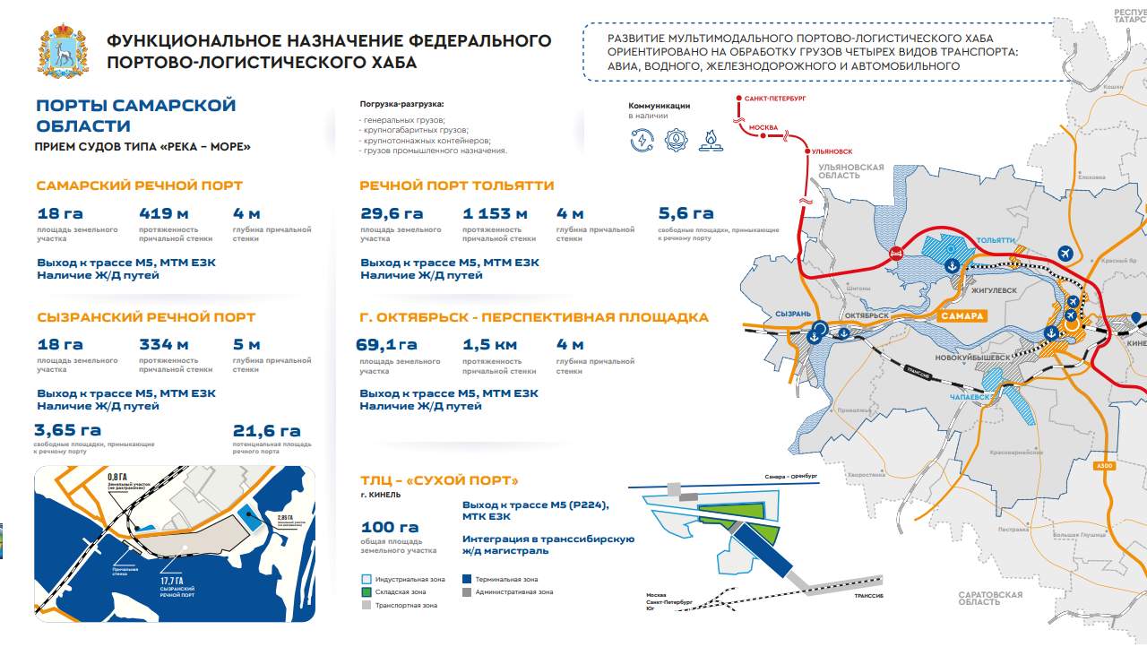
ПЕРСПЕКТИВНЫЕ СТРАТЕГИЧЕСКИЕ ИНВЕСТИЦИОННЫЕ ПРОЕКТЫ
Министерство экономического развития и инвестиций Самарской области
Городской округ Октябрьск
Городской округ Октябрьск является перспективной площадкой для строительства портово-логистического комплекса в цепочке портово-логистического хаба федерального назначения международного транспортного коридора «Север-Юг»
20

Slide 21
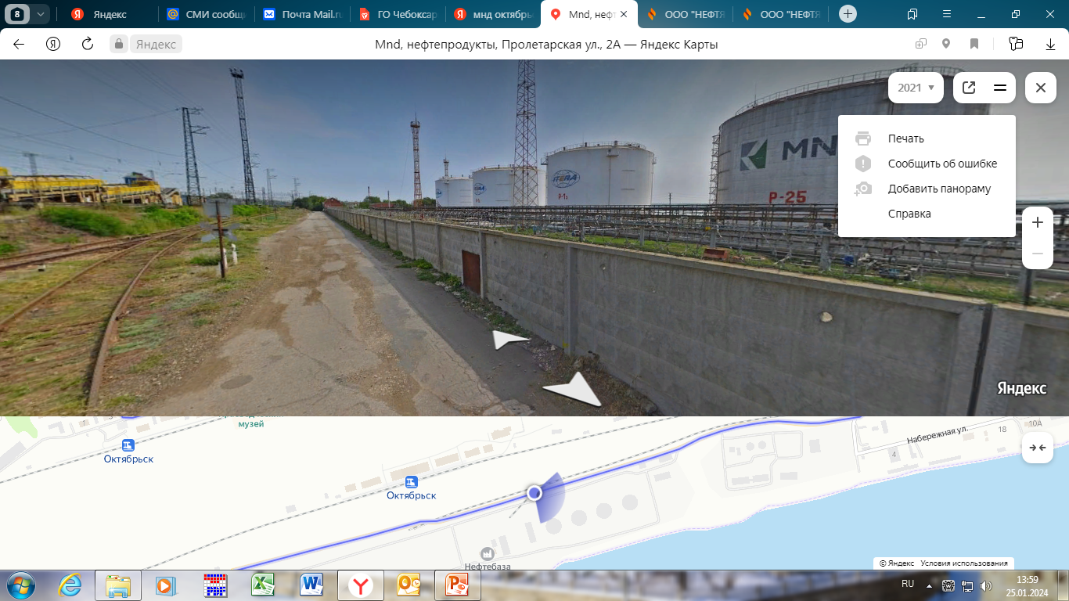
ПЕРСПЕКТИВНЫЕ СТРАТЕГИЧЕСКИЕ ИНВЕСТИЦИОННЫЕ ПРОЕКТЫ
Министерство экономического развития и инвестиций Самарской области
Городской округ Октябрьск
Название проекта:
Создание мультимодального
транспортно-логистического центра "Октябрьск"
ООО "Торговая компания - Нефтяной Терминал Самара"
Цель проекта: Создание мультимодального транспортно-логистического центра "Октябрьск" с возможностью обслуживания нескольких видов транспорта: железнодорожного, автомобильного и речного.
Срок реализации: 2026 – 2030 годы
Объем инвестиций: ₽ 23 479 млн.
Количество новых рабочих мест: 300
Инвестор: ООО «Нефтяной терминал Самара»
Имеющаяся инфраструктура:
Земельный участок общей площадью 23,92 га.
21

Slide 22
МЕРОПРИЯТИЯ ПО РАЗВИТИЮ ИНФРАСТРУКТУРЫ
Министерство экономического развития и инвестиций Самарской области
Городской округ Октябрьск
№ п/п | Наименование мероприятия | Финансовые ресурсы , тыс. руб. | Срок реализации
1. | Капитальный ремонт 4 МКД (ремонт крыши - ул. Дзержинского 14, ремонт фасада - ул. Пионерская 14 и ул. Станиславского 4, ремонт инженерных систем – ул. Центральная 7) | 10 295 | 2026 год
2. | Ремонт трех дворовых территорий | 3 570 | 2026
3. | Ремонт трех общественных территорий | 18 500 | 2026
4. | Ремонт дорог общего пользования местного значения | 29 100 | 2026 год
5. | Снос аварийного жилья (11 домов) | 10 900 | 2026 год
6. | Строительство много квартирного дома (4 этажа) общей площадью 2800 кв.м., жилой площадью 948 кв.м. | … | 2026-2028 годы
7. | Капитальный ремонт здания ГБОУ ООШ № 5 (2 этап) | 53 000 | 2027 год
8. | Капитальный ремонт здания СП «Детский сад № 5» ГБОУ СОШ № 3 | 12 077 | 2026 год
9. | Капитальный ремонт аварийных участков водопроводов протяженностью 4,6 кв. | 43 000 | 2026-2027
10 | Ремонт насосной станции № 3 в части замены оборудования | 16 000 | 2026-2027
11. | Приобретение специализированной техники для устранения засоров на сетях водоотведения (илосос). | 22 000 | 2026-2027
22

Slide 23
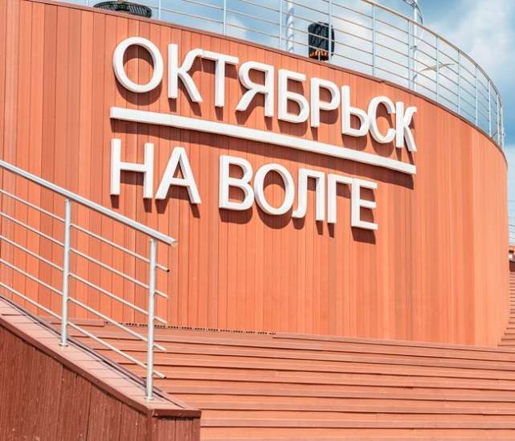





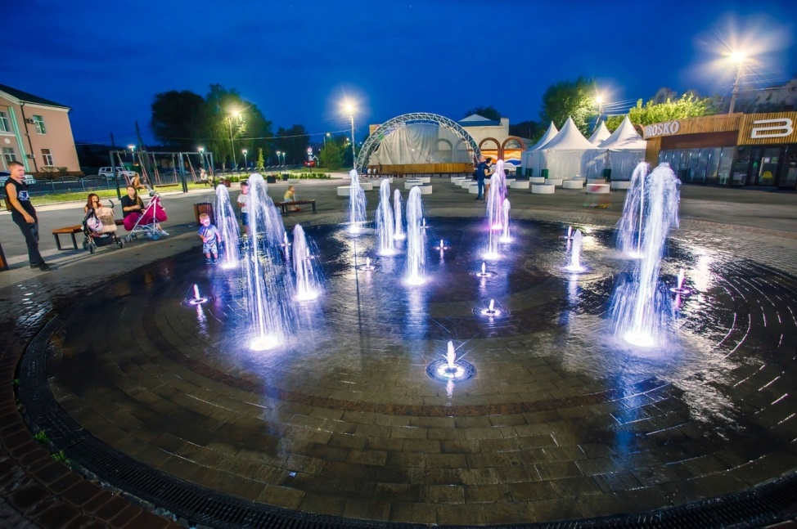


МЕРОПРИЯТИЯ ПО РАЗВИТИЮ ИНФРАСТРУКТУРЫ
ПРОЕКТ «НАРОДНЫЙ БЮДЖЕТ» на 2026 год
241,1 ТЫС. РУБ. – СРЕДСТВА МЕСТНОГО БЮДЖЕТА
13 МЛН. РУБ.
РЕМОНТ ДОМА КУЛЬТУРЫ, ПРОЕКТ «НОВАЯ ЭПОХА ДОМА КУЛЬТУРЫ»
Восстановление кровли гаража добровольной пожарной команды, проект «Огненный щит» - 0,43 млн. руб.
4 МЛН. РУБ.
БЛАГОУСТРОЙСТВО ТЕРРИТОРИИ КЛАДБИЩА, ПРОЕКТ «МЕСТО СИЛЫ»
3 МЛН. РУБ.
РЕМОНТ ФОНТАНА НА ЦЕНТРАЛЬНОЙ ПЛОЩАДИ, ПРОЕКТ «ВОЗРОЖДЕНИЕ СТРУЙ»
  2 МЛН. РУБ.
РЕМОНТ НАБЕРЕЖНОЙ, ПРОЕКТ «АМФИТЕАТР НА ВОЛНЕ»
0,43 МЛН. РУБ.
ВОССТАНОВЛЕНИЕ КРОВЛИ ГАРАЖА ДОБРОВОЛЬНОЙ ПОЖАРНОЙ КОМАНДЫ, ПРОЕКТ «ОГНЕННЫЙ ЩИТ»
0,46 МЛН РУБ.
ЩЕБЕНЕНИЕ ДОРОГИ (ПЕР. ВЕРХНИЙ), ПРОЕКТ «ХОРОШАЯ ДОРОГА

Slide 24
ЦЕЛЕВЫЕ ИНДИКАТОРЫ
РЕАЛИЗАЦИИ СТРАТЕГИИ
Министерство экономического развития и инвестиций Самарской области
Городской округ Октябрьск
Создание мультимодального
транспортно-логистического центра «Октябрьск»
ООО "Торговая компания - Нефтяной Терминал Самара"
23 479,08 млн. руб
ОБЪЕМ ИНВЕСТИЦИИЙ
300
РАБОЧИХ МЕСТ
2026 - 2030 г.г.
СРОК РЕАЛИЗАЦИИ
24

Slide 25
Министерство экономического развития и инвестиций Самарской области
Городской округ Октябрьск
МЕХАНИЗМ РЕАЛИЗАЦИИ СТРАТЕГИИ ИНВЕСТИЦИОННОГО РАЗВИТИЯ
25

Slide 26
ПЛАН МЕРОПРИЯТИЙ
ПО РЕАЛИЗАЦИИ СТРАТЕГИИ (цель №1)
Министерство экономического развития и инвестиций Самарской области
Городской округ Октябрьск
№ п/п | Мероприятие | Срок реализации | Ответственные
1. | Актуализация инвестиционного профиля, базы данных о свободных инвестиционных площадках | Ежегодно до 01 июня | Управление экономического развития, инвестиций, предпринимательства и торговли Администрации г.о.Октябрьск Комитет имущественных отношений Администрации г.о.Октябрьск; МКУ «Комитет по архитектуре, строительству и транспорту Администрации г.о.Октябрьск»
2. | Информационная и консультационная поддержка субъектов МСП, социальных предпринимателей, самозанятых граждан, а так же организация и проведение обучающих мероприятий. | Постоянно | Управление экономического развития, инвестиций, предпринимательства и торговли Администрации г.о.Октябрьск; Центр «Мой бизнес»; Фонд поддержки предпринимательства г.о.Октябрьск
3. | Предоставление субсидий субъектам МСП в целях возмещения затрат в связи с производством товаров, выполнением работ, оказанием услуг в части расходов на приобретение производственного оборудования для создания, и (или) развития, и (или) модернизации производства товаров, работ, услуг | 2025-2030 годы | Управление экономического развития, инвестиций, предпринимательства и торговли Администрации г.о.Октябрьск
4. | Оказание имущественной поддержки субъектам МСП и самозанятым | 2024-2026 годы | Комитет имущественных отношений Администрации г.о.Октябрьск
26

Slide 27
ПЛАН МЕРОПРИЯТИЙ
ПО РЕАЛИЗАЦИИ СТРАТЕГИИ (цель №2)
Министерство экономического развития и инвестиций Самарской области
Городской округ Октябрьск
№ п/п | Мероприятие | Срок реализации | Ответственные
1. | Организация и проведение регулярных очных встреч с бизнесом городского округа, обсуждение планов развития, возможных мер поддержки | Постоянно | Глава городского округа, инвестиционный уполномоченный Управление экономического развития, инвестиций, предпринимательства и торговли Администрации г.о.Октябрьск, Центр «Мой бизнес», Фонд поддержки предпринимательства г.о.Октябрьск
2. | Формирование базы потенциальных инвесторов (внутренних и внешних) и направление инвестиционных предложений | Постоянно | Агентство по привлечению инвестиций Самарской области, Администрация городского округа Октябрьск
3. | Поддержание в актуальном состоянии соглашения между Администрацией г.о.Октябрьск и собственником земельного участка, расположенного в районе «Правая Волга», о взаимовыгодном сотрудничестве в осуществлении инвестиционной деятельности | Актуализация соглашения, по мере необходимости | Правовой отдел Администрации г.о.Октябрьск Управление экономического развития, инвестиций, предпринимательства и торговли Администрации г.о.Октябрьск
4. | Организация совещания с представителями ОАО «РЖД» , собственником земельного участка, потенциальным инвестором в рамках взаимодействия с целью выработки решения о реализации инвестиционного проекта – строительство транспортно-логистического комплекса | По мере необходимости | Агентство по привлечению инвестиций Самарской области, Администрация городского округа Октябрьск
5. | Подбор потенциально подходящих земельных участков и инфраструктурных объектов (муниципальной собственности) для реализации инвестиционных проектов | По мере необходимости | Комитет имущественных отношений Администрации г.о.Октябрьск; МКУ «Комитет по архитектуре, строительству и транспорту Администрации г.о.Октябрьск»
6. | Оказание возможной адресной государственной поддержки инвесторам | По мере необходимости | Агентство по привлечению инвестиций Самарской области, Администрация городского округа Октябрьск
7. | Сокращение сроков оказания муниципальных услуг инвестиционной направленности | Постоянно | Администрация городского округа Октябрьск
27

Slide 28
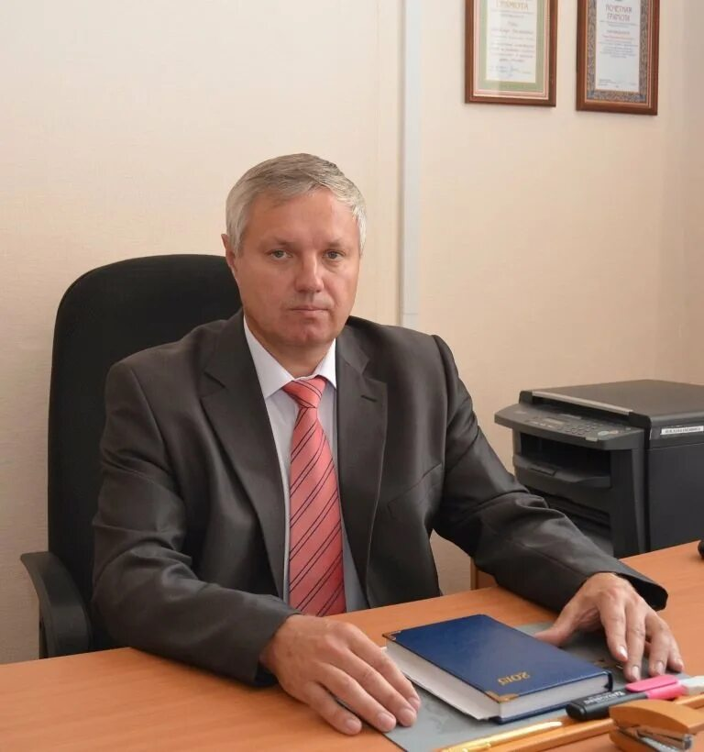
КОНТАКТЫ
Министерство экономического развития и инвестиций Самарской области
Наименование муниципального образования
ФОТО Главы ОМС
Глава городского округа Октябрьск, инвестиционный уполномоченный
Владимир Викторович
Ревин
8 (84646) 2 11 50
gozhaya@list.ru, oktyabrsk@mail.ru
QR-код ссылка на сайт
муниципального образования
Агентство по привлечению инвестиций Самарской области
8 (800) 505 90 36
8 (846) 375 03 05
info@investinsamara.ru

